Slide 1
Опрос по д/з Тема : «Война за независимость. Образование США».

Slide 2
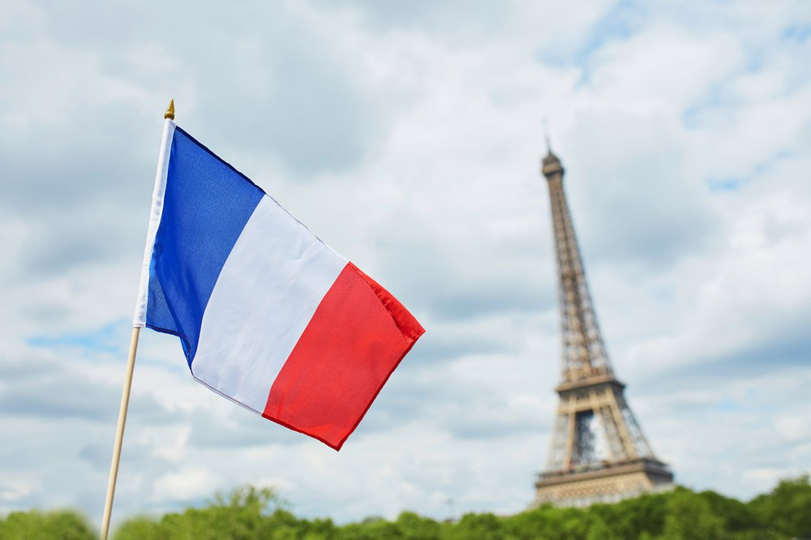
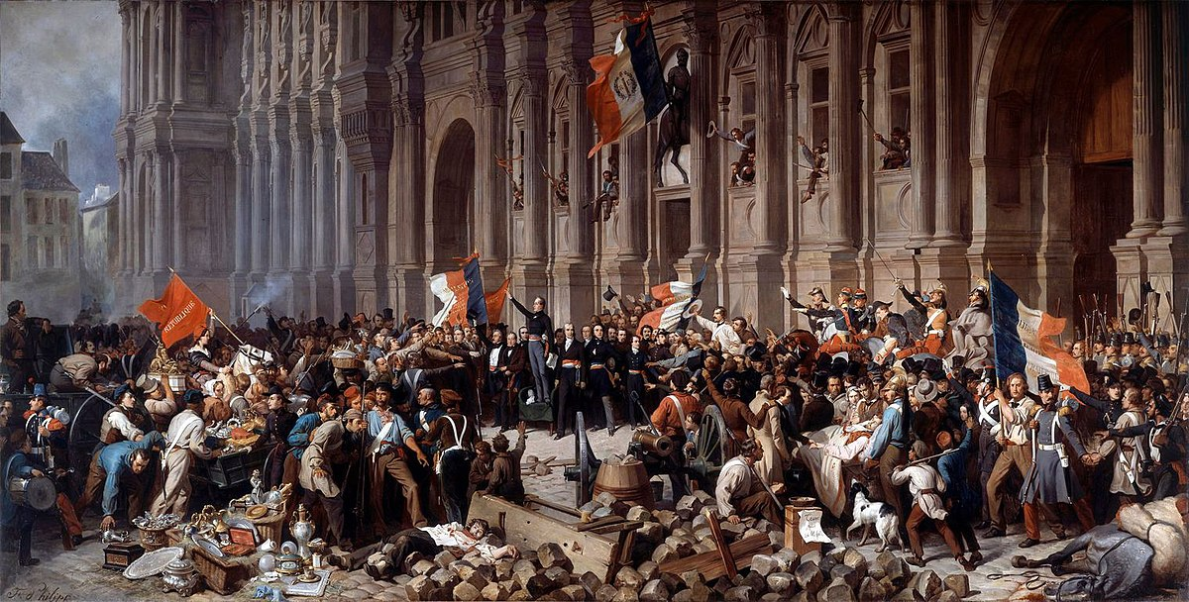
Актуализация...

Slide 3
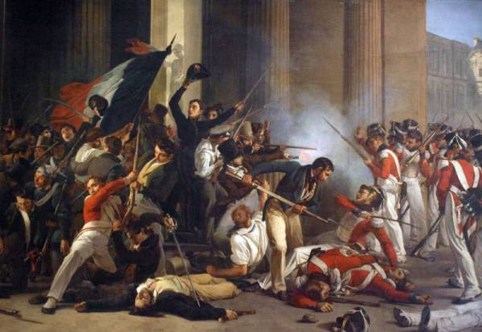
Французская революция XVIII века.
Всеобщая история. 8«В», 8«Г» параграф 14-15, стр. 158,
МАОУ СОШ №57 г. Калининграда учитель истории Занин М.А

Slide 4
План урока
1. Революция прав человека;
2. Конституционная монархия;
3. Свобода или смерть;
4. «Диктатура монтаньяров»;
5. Революционный террор;
6. Термидор: в поисках компромисса;
7. Шаткий режим Директории;
8. Бонапарт приходит к власти;
9. Революция и культура;
10. Итоги французской революции.

Slide 5
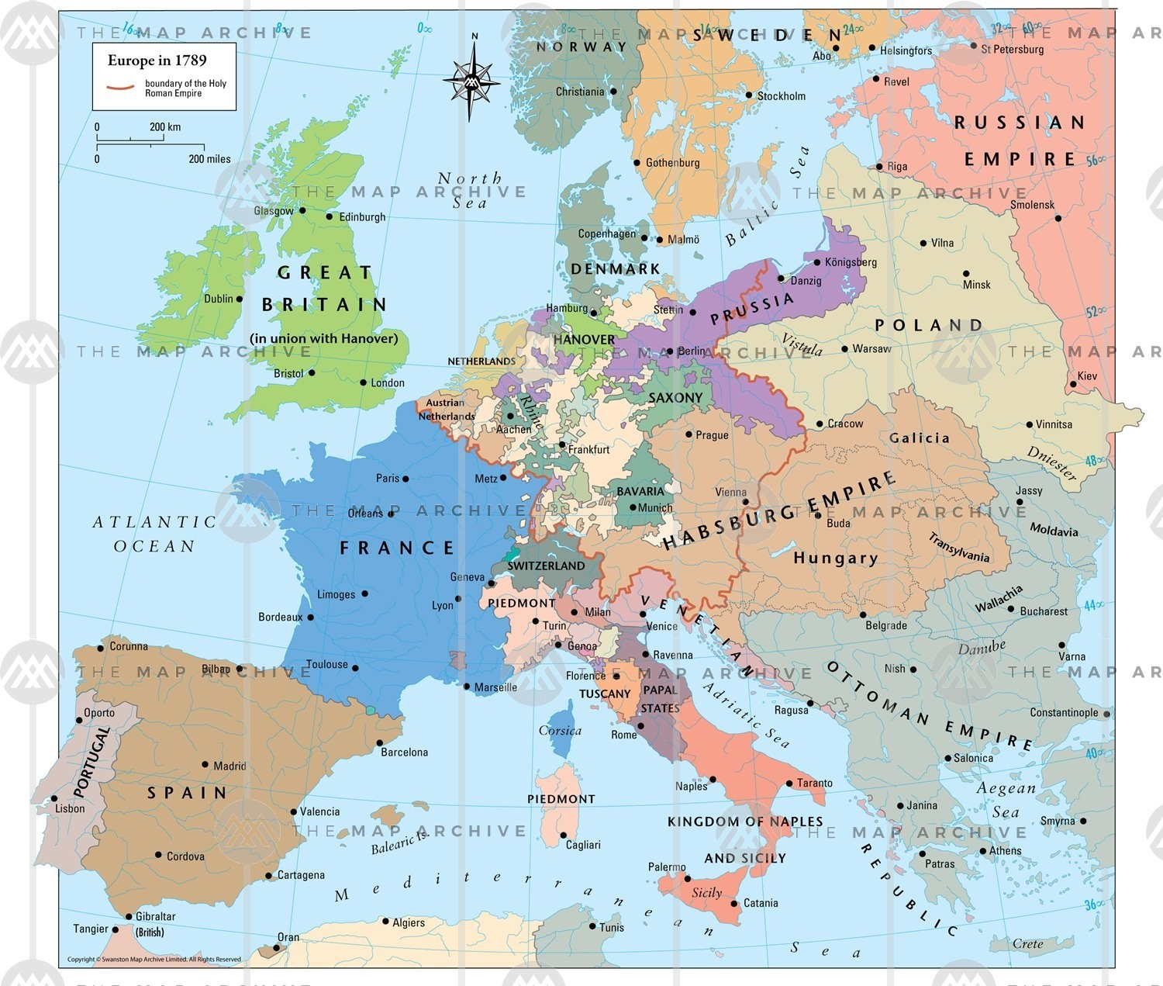

Slide 6
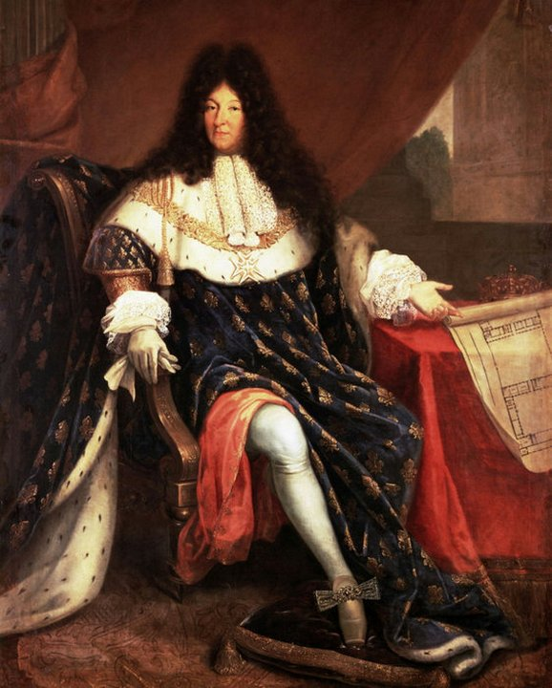
Людовик XIV Король Солнце

Slide 7
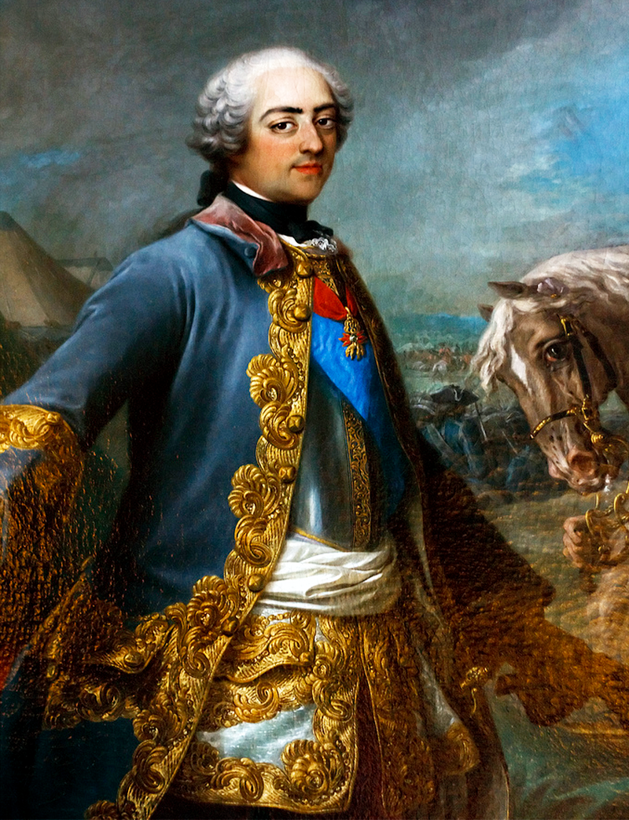
Людовик XV (1715-1774гг.)

Slide 8
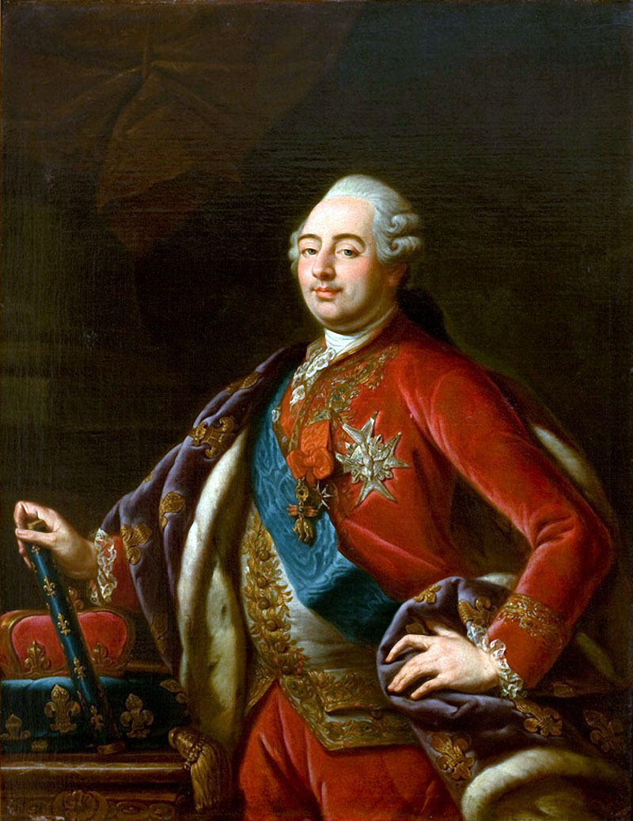
Людовик XVI (1774-1792гг.)

Slide 9
п. 1 Революция прав человека, (стр. 158)

Slide 10
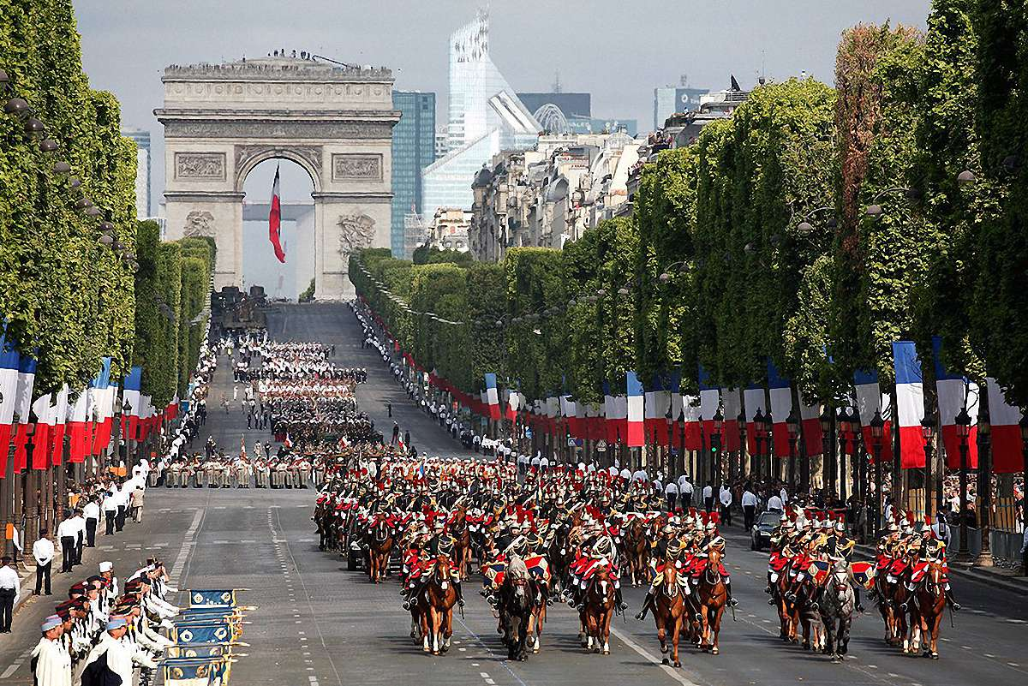
п. 1 Революция прав человека, (стр. 158)

Slide 11
п. 1 Революция прав человека, (стр. 158)
Работаем в парах. Задание. У знать, что закрепляла Декларация прав человека и гражданина, стр. 158-159

Slide 12
п. 1 Революция прав человека, (стр. 158)

Slide 13
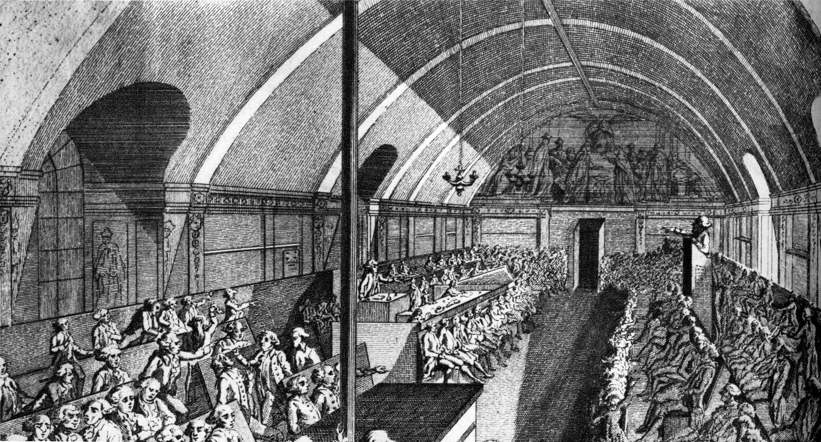
п. 1 Революция прав человека, (стр. 158)
стр. 162. Заседание якобинского клуба.

Slide 14
п. 1 Революция прав человека, (стр. 158)
Деление по взглядам…
?
?

Slide 15
п. 1 Революция прав человека, (стр. 158)
Правых (Консерваторы)
Левых (реформаторы)

Slide 16
п. 2 Конституционная монархия, (стр. 163)

Slide 17
п. 2 Конституционная монархия, (стр. 163)

Slide 18
п. 2 Конституционная монархия, (стр. 163)

Slide 19
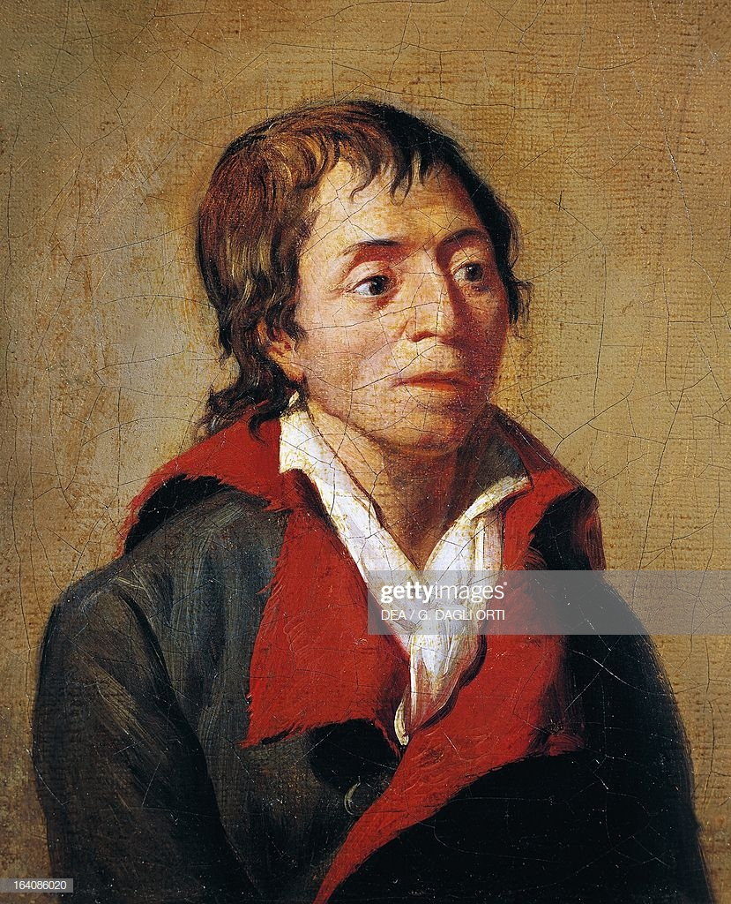
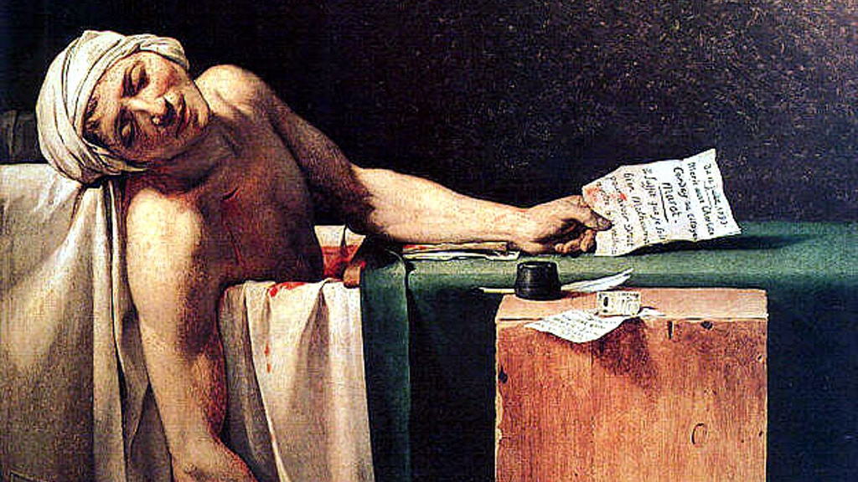
п. 2 Конституционная монархия, (стр. 163)
Изучаем историческую личность
Марат Жан-Поль, стр. 165

Slide 20
п. 3 Свобода или смерть, (стр. 165)

Slide 21
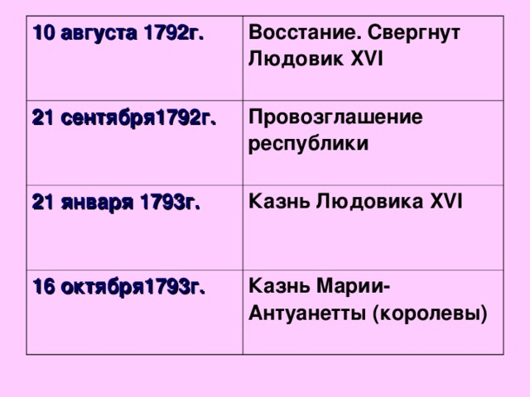
п. 3 Свобода или смерть, (стр. 165)

Slide 22
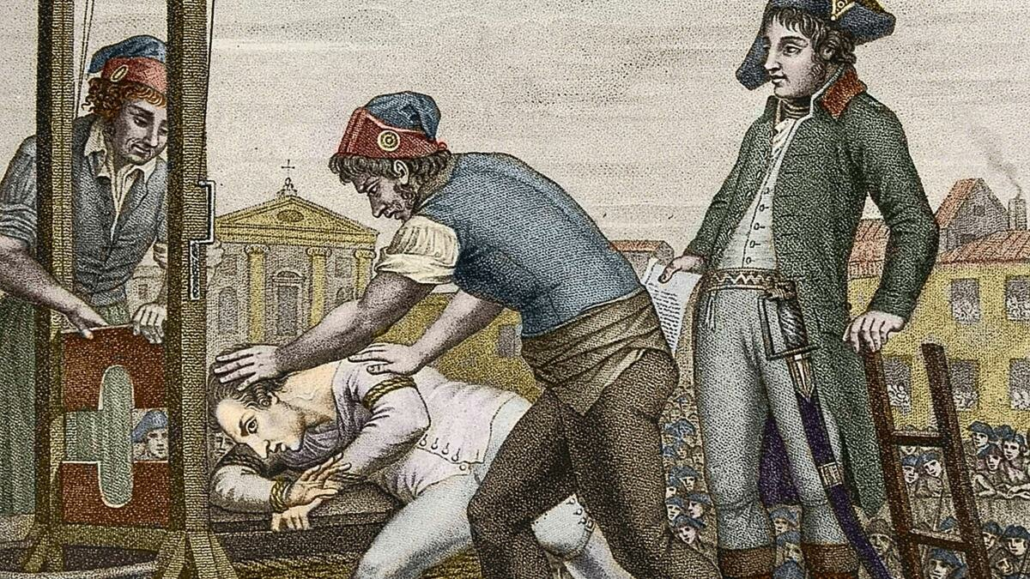
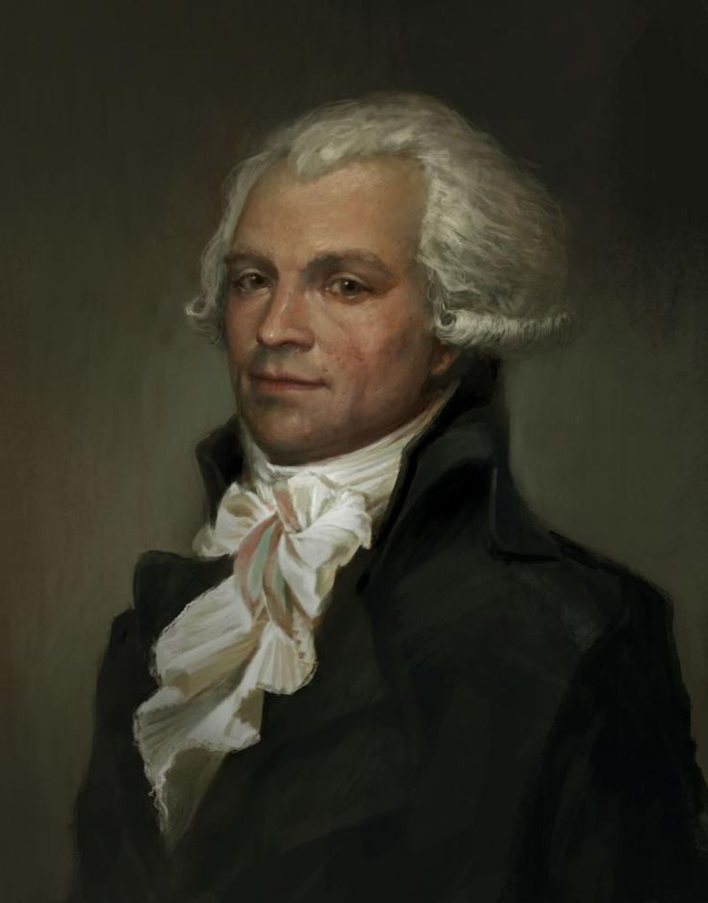
п. 4 «Диктатура монтаньяров» (стр. 168)
Максимильян
Робеспьер

Slide 23
п. 4 «Диктатура монтаньяров» (стр. 168)
Конституция 1793г.
Революционный порядок управления
Якобинская диктатура
Комиссары
Максимум

Slide 24
п 5. Революционный террор, стр. 170
Террор – фр. ужас
сентябрь 1793. Закон о подозрительных
Гильотина
Жертвы террора

Slide 25
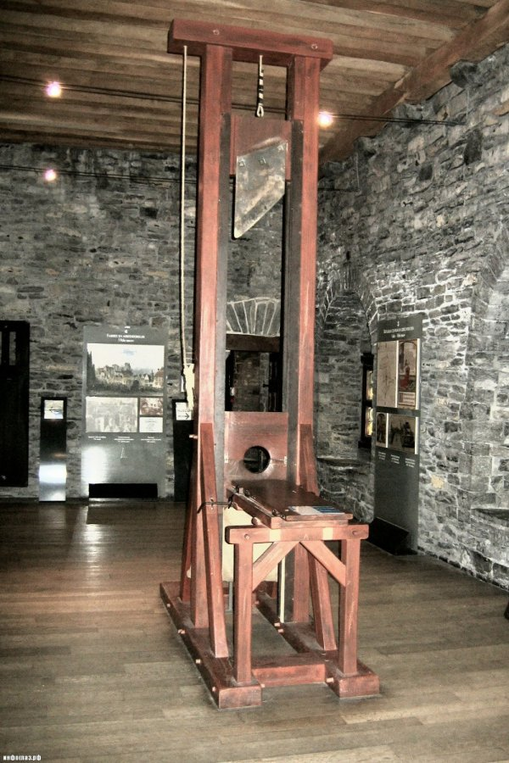
п. Революционный террор, стр. 170

Slide 26
п 5. Революционный террор, стр. 170

Slide 27
п. 6 Термидор: в поисках компромисса (стр. 172)
Конституция 1795г.
Термидорианы
Директория

Slide 28
п. 7 шаткий режим Директории, (стр. 174)
Самостоятельно работаем
по тексту учебника

Slide 29
п. 8 Бонапарт приходит к власти, (стр. 175)
09.11.1799г. Переворот.
Директория пала, революция закончена.
Наполеон Бонапарт становится Консулом.

Slide 30
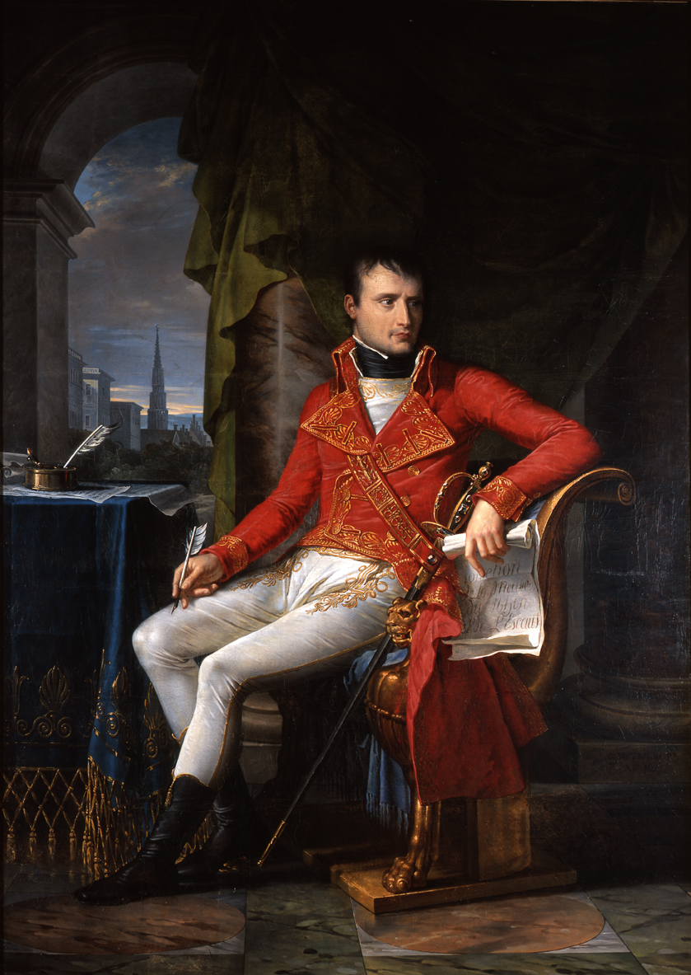
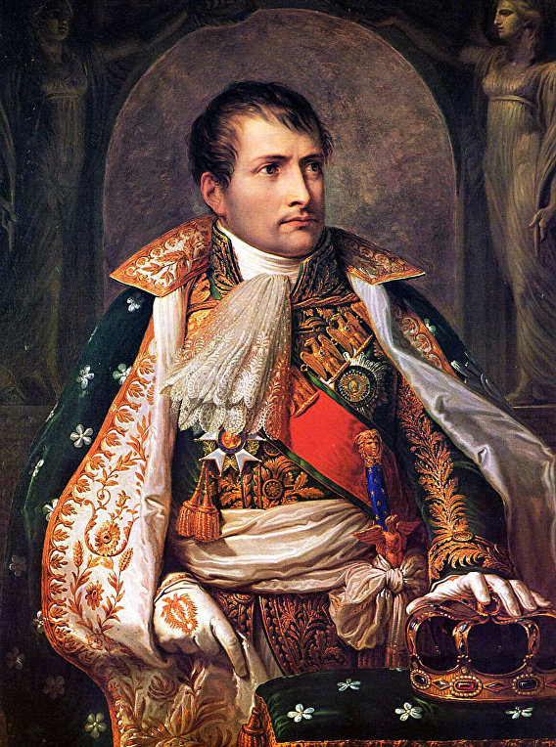
п. 8 Бонапарт приходит к власти, (стр. 175)

Slide 31
п. 9 Революция и культура, стр. 175
Самостоятельно работаем
дома по данному пункту параграфа

Slide 32
п. 9 Революция и культура, стр. 175
Самостоятельно работаем
дома по данному пункту параграфа

Slide 33
Первичное закрепление

Slide 34
Подведение итогов, стр. 180

Slide 35
Домашнее задание параграф 14-15, вопросы стр. 181

